Slide 1
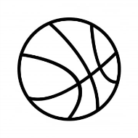
TÊNIS DE BASQUETE
Nicoly´s shoes

Slide 2
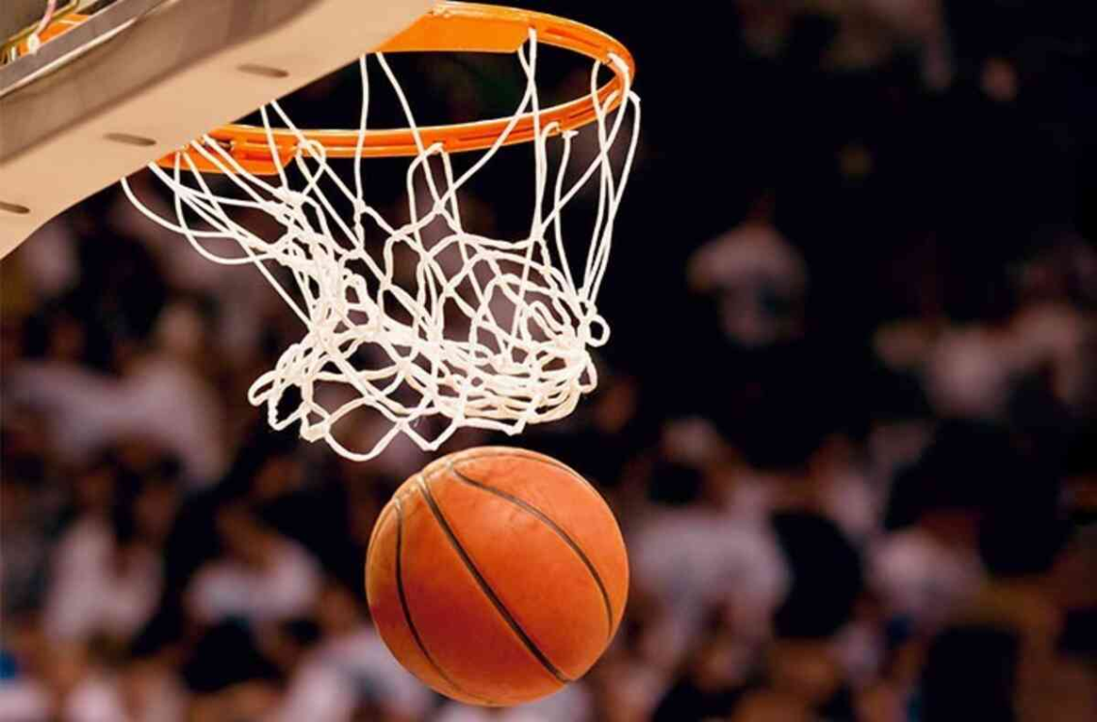

FINAlidade do tênis
A finalidade desse tênis é fazer você correr e se equilibrar melhor em quadra. Evitando lesões e melhorando sua habilidade dentro do jogo.

Slide 3
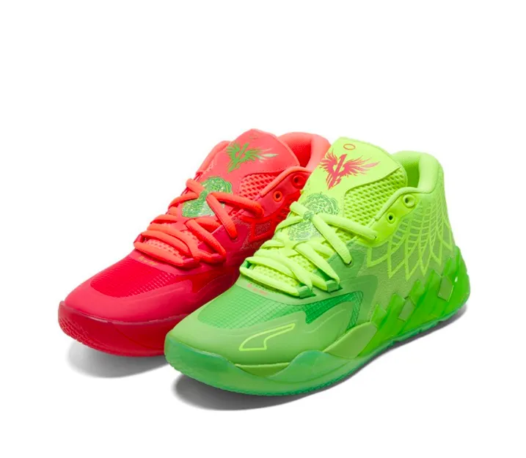
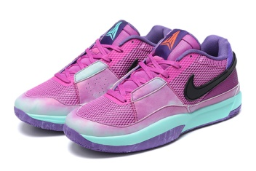

Público alvo
Jogadores de basquete e atletas
Pessoas que gostam de esporte

Slide 4
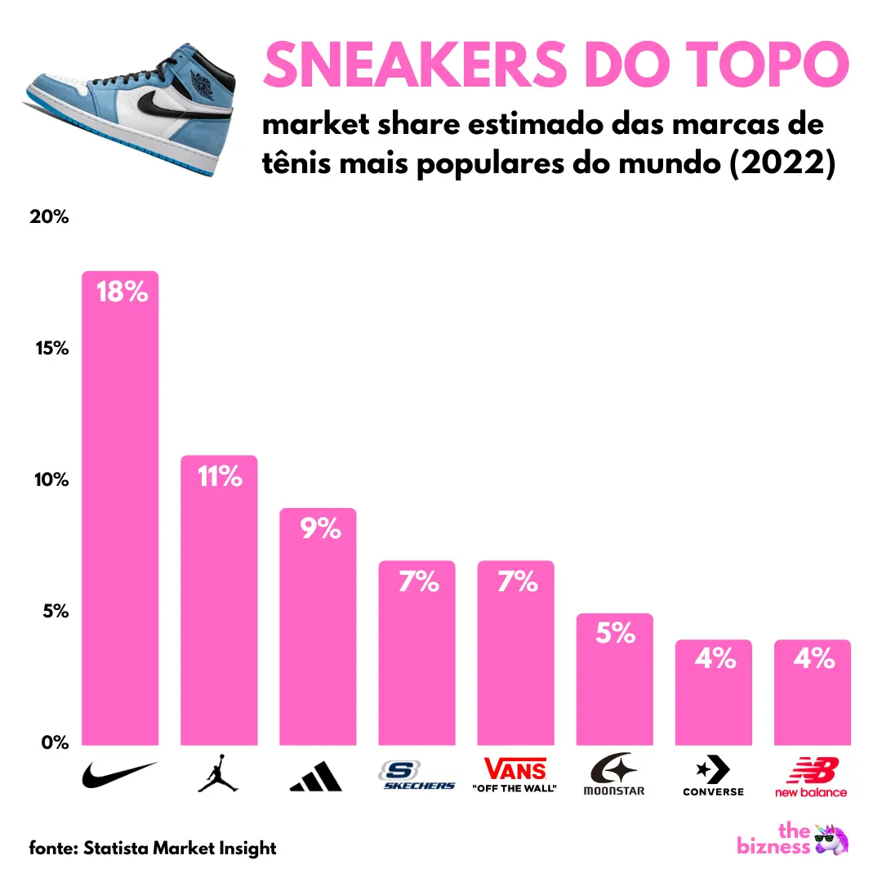

estatística
DE 2020 ATÉ 2023 (BRASIL)
LAMELLO
JA MORANT
LE BRON
CURRY
TATUM
KOBE
KD
DURANT
TÊNIS MAIS VENDIDOS

Slide 5

LUCRO DAS EMPRESAS
As vendas globais das BIG 4 geraram em 2022 um total US$ 85 bilhões, com supremacia total da Nike, em receitas e principalmente lucros. Companhia norte-americana gerou US$ 46,7 bilhões em 2022 e lucrou US$ 6 bilhões. A soma das receitas de adidas, Puma e UA foi de R$ 38 bilhões.

Slide 6
O QUE AS PESSOAS PROCURAM EM UM TÊNIS?
Tênis modernos: estilo, conforto e tecnologia. Mas também são marcas que se destacam na moda urbana e estão presentes no guarda-roupa de grande parte das pessoas que buscam conforto e estilo para o dia a dia ou mesmo para ocasiões especiais.

Slide 7
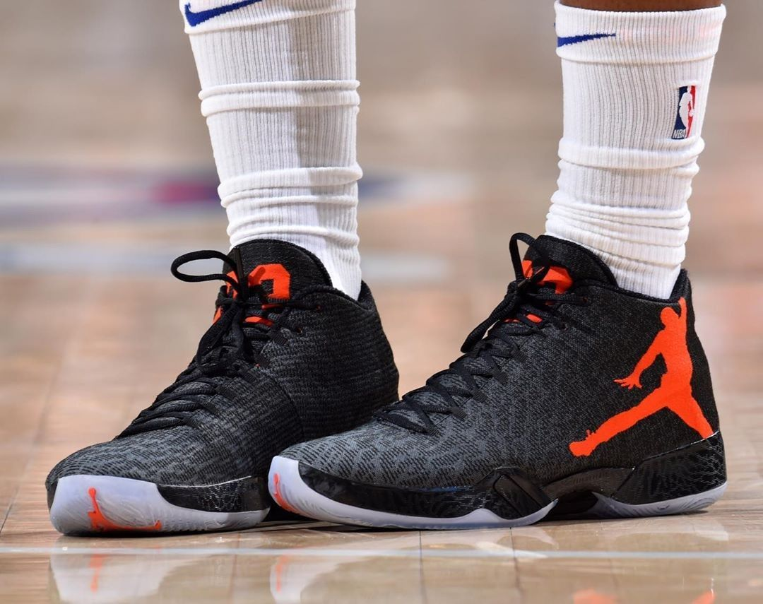
Diferença de um tênis de basquete para um normal
A altura do cano do calçado está totalmente ligada à necessidade do atleta durante a partida. Geralmente, o tipo de tênis indicado para os armadores, que são mais ágeis e se movimentam mais em quadra, é o de cano baixo. Os tênis de canos médio ou alto são indicados aos alas, que precisam se livrar da marcação.

Slide 8
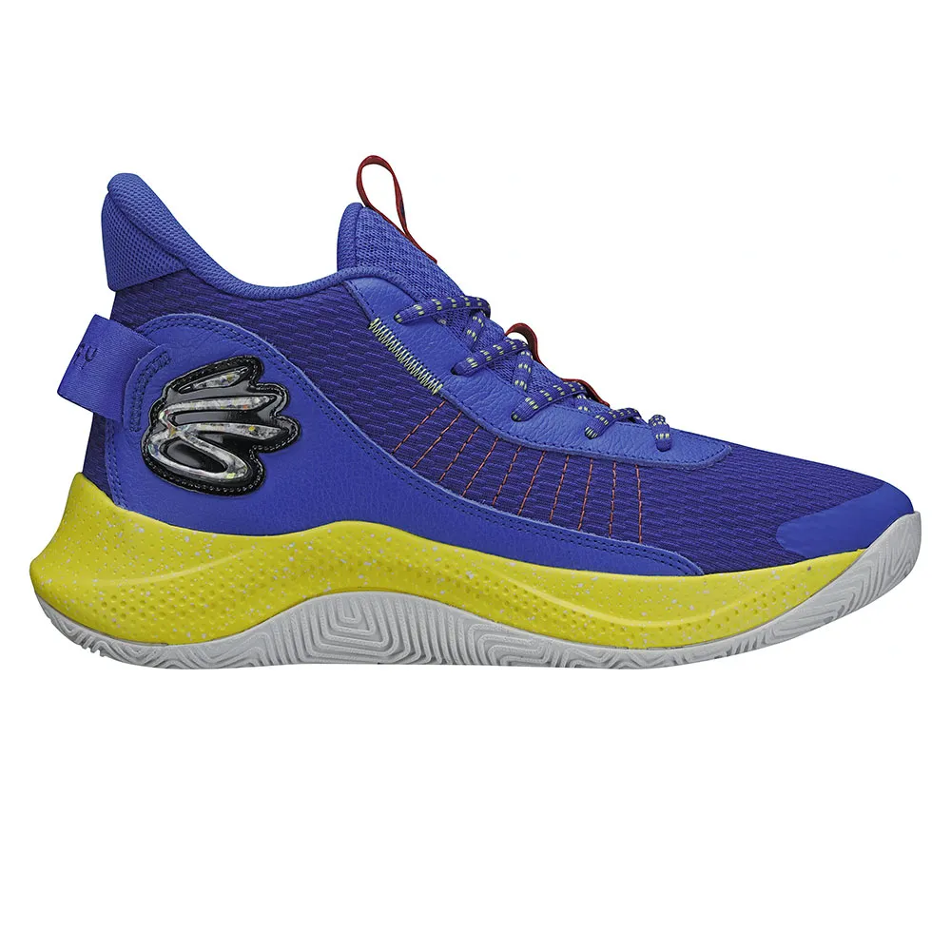
Precisaremos de:
Mão de obra
Matéria prima ( sola, cadarço, tecido, borracha, plástico, etc...)
Verba
Sede

